Slide 1
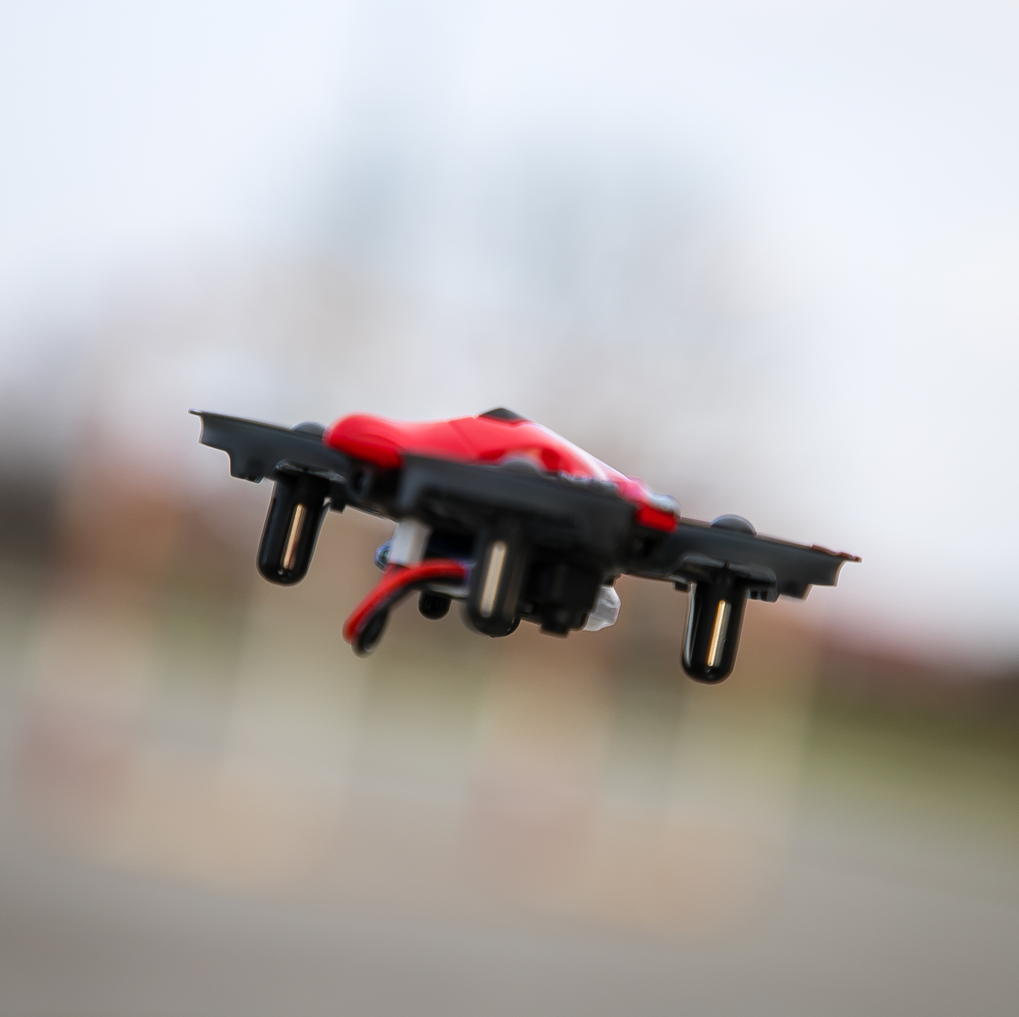
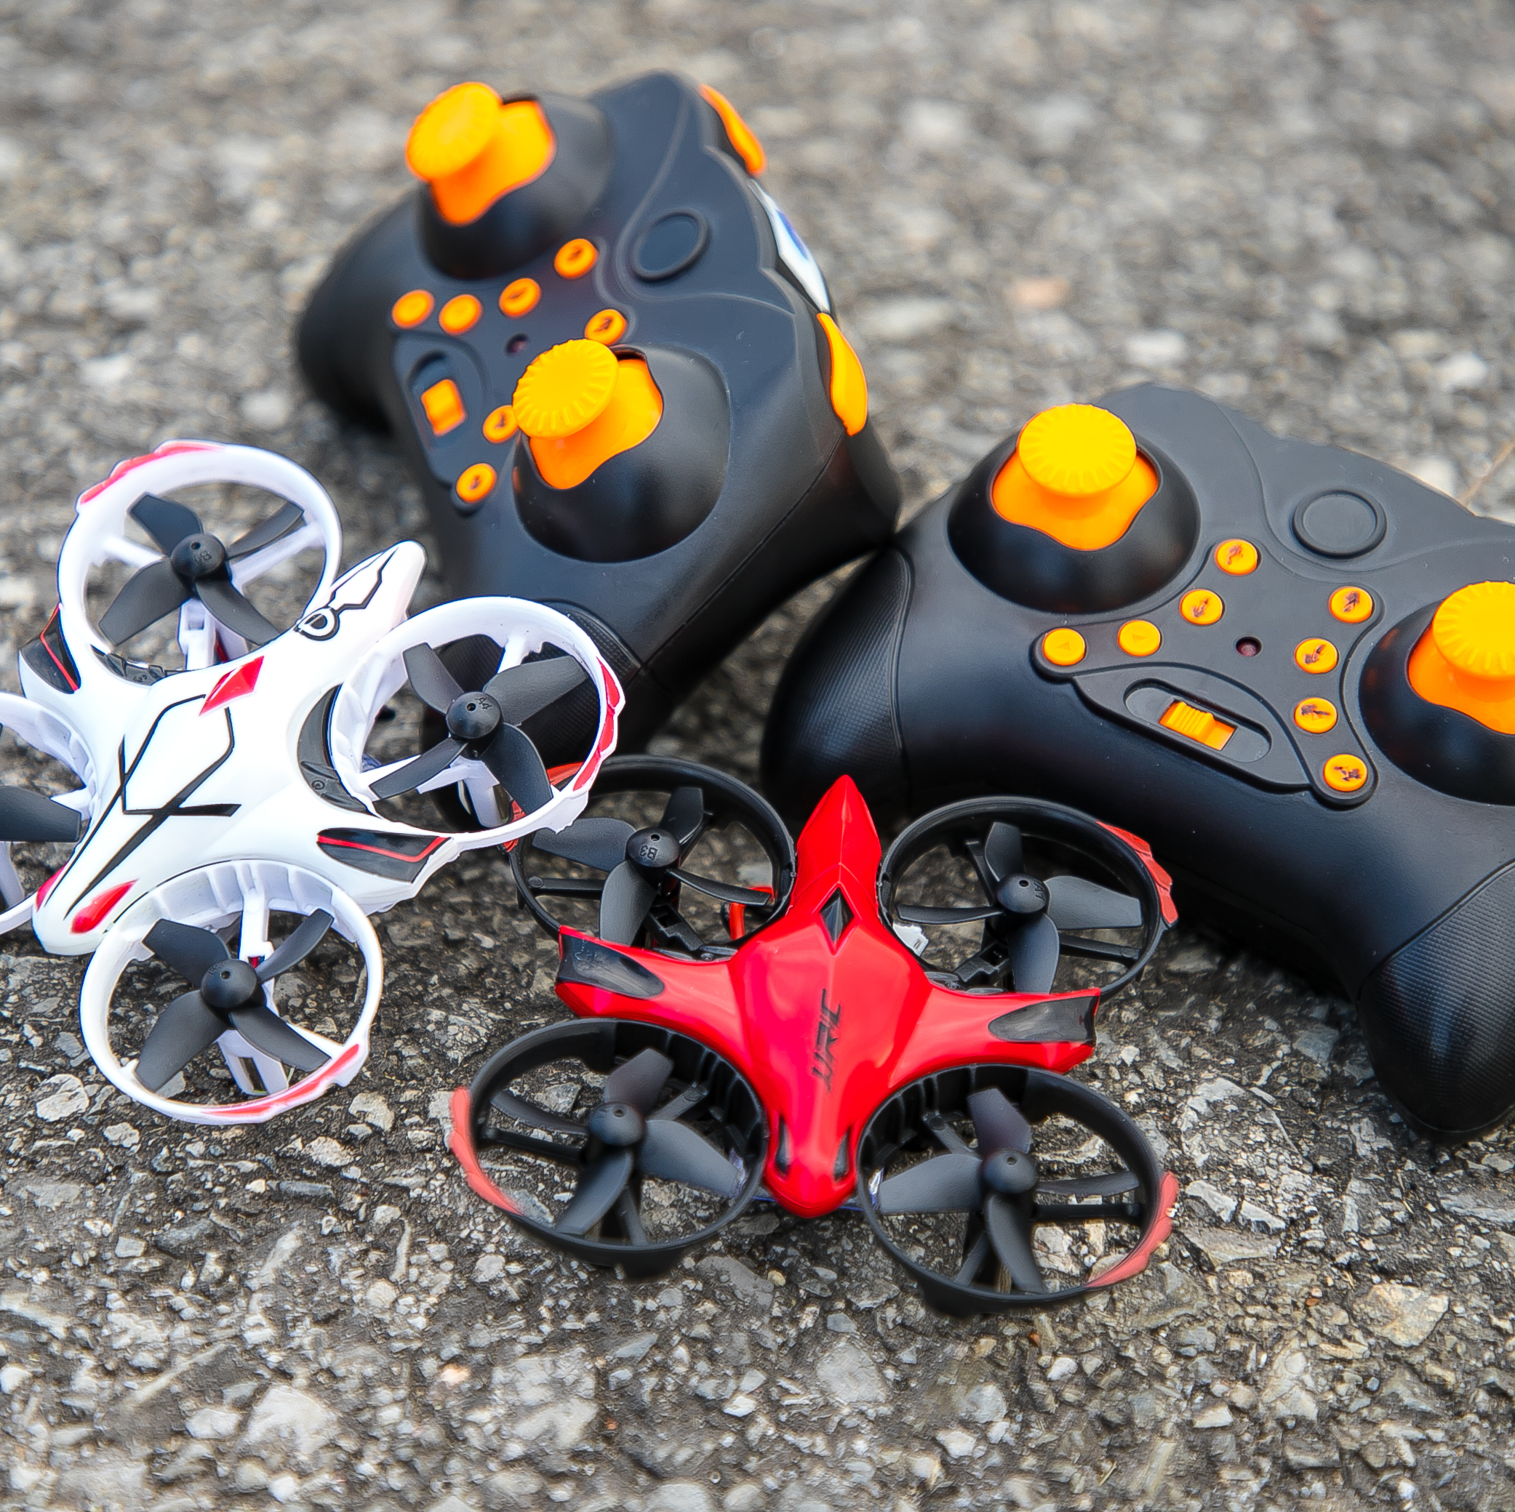
DRON KAO POTICAJ ZA STEM
Era digitalne zrelosti
Željka Vargić, dipl.uč. razredne nastave i informatike
Martina Anušić, dipl.ing. informatike i računalstva
CUC 2023

Slide 2
Poticaj

Slide 3
STEM

Slide 4
Značenje
Razmišljanje
Timski rad
Analiza
Ispravljanje pogrešaka
Primjena naučenog

Slide 5
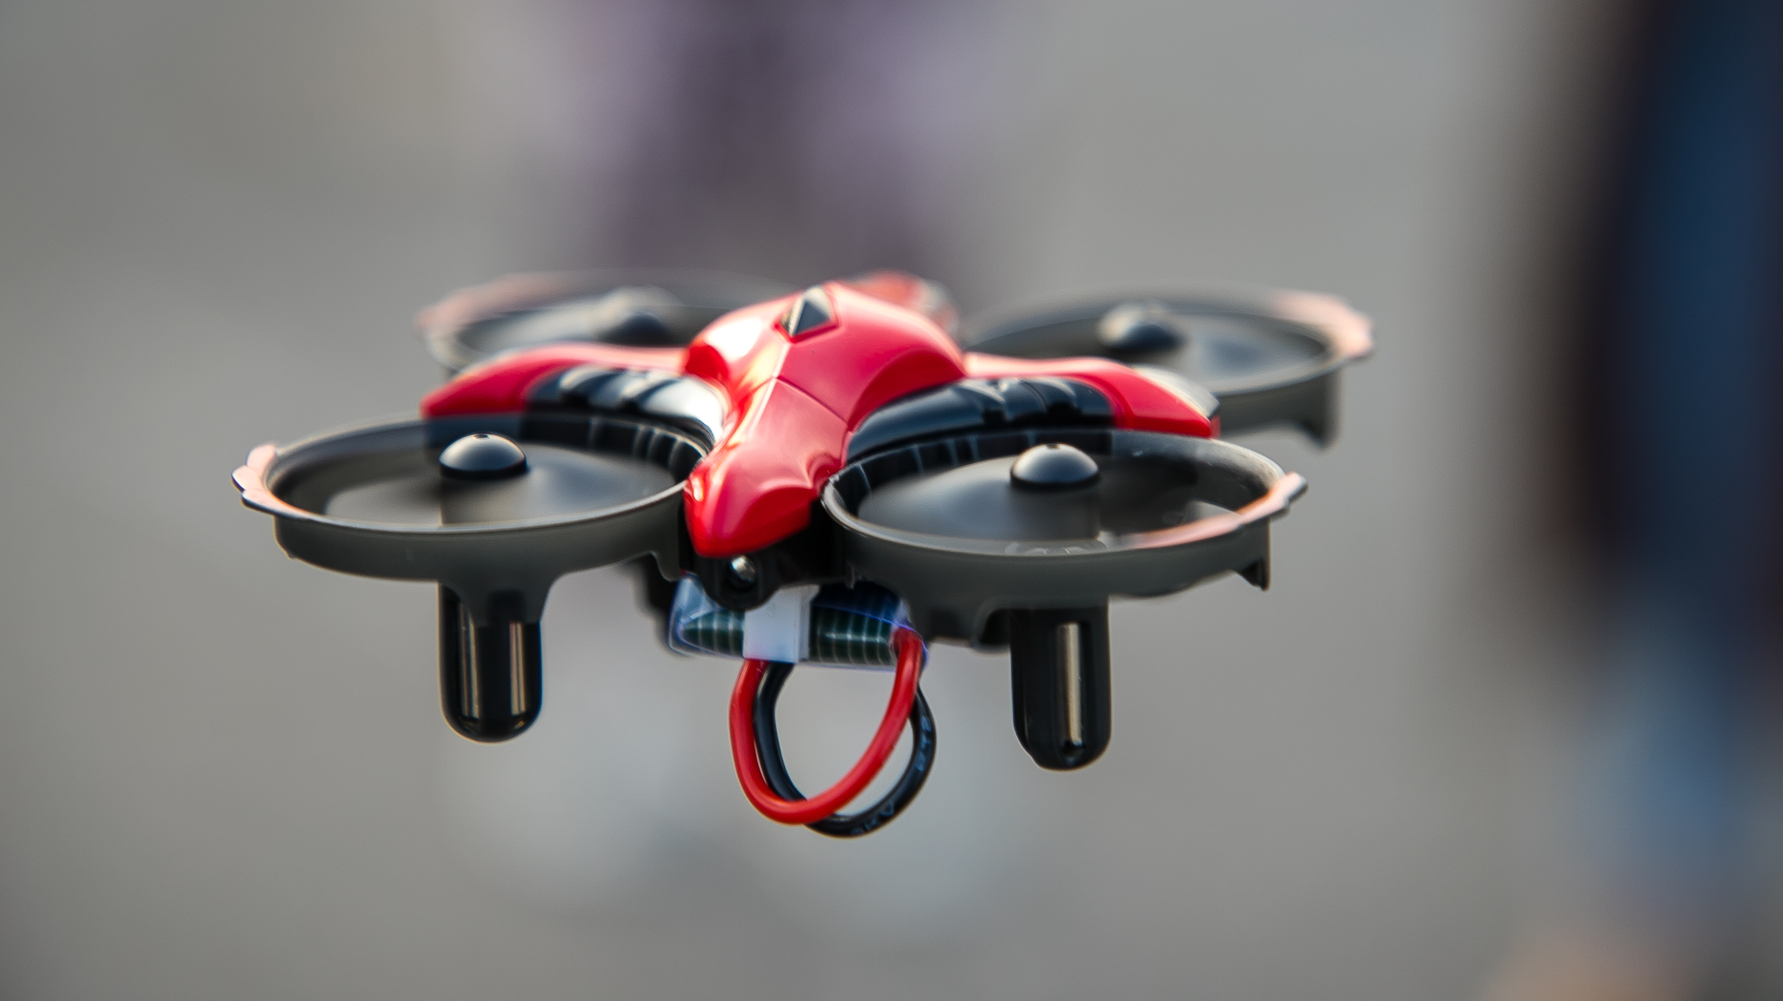

Slide 6
Može li dron biti poticaj za STEM?
Sigurno polijetanje i slijetanje
Upravljanje

Slide 7
Može li dron biti poticaj za STEM?
Svladavanje prepreka
Interes

Slide 8
Može li dron biti poticaj za STEM?
Druženje

Slide 9
Video
https://youtu.be/IollOEI4cOo

Slide 10
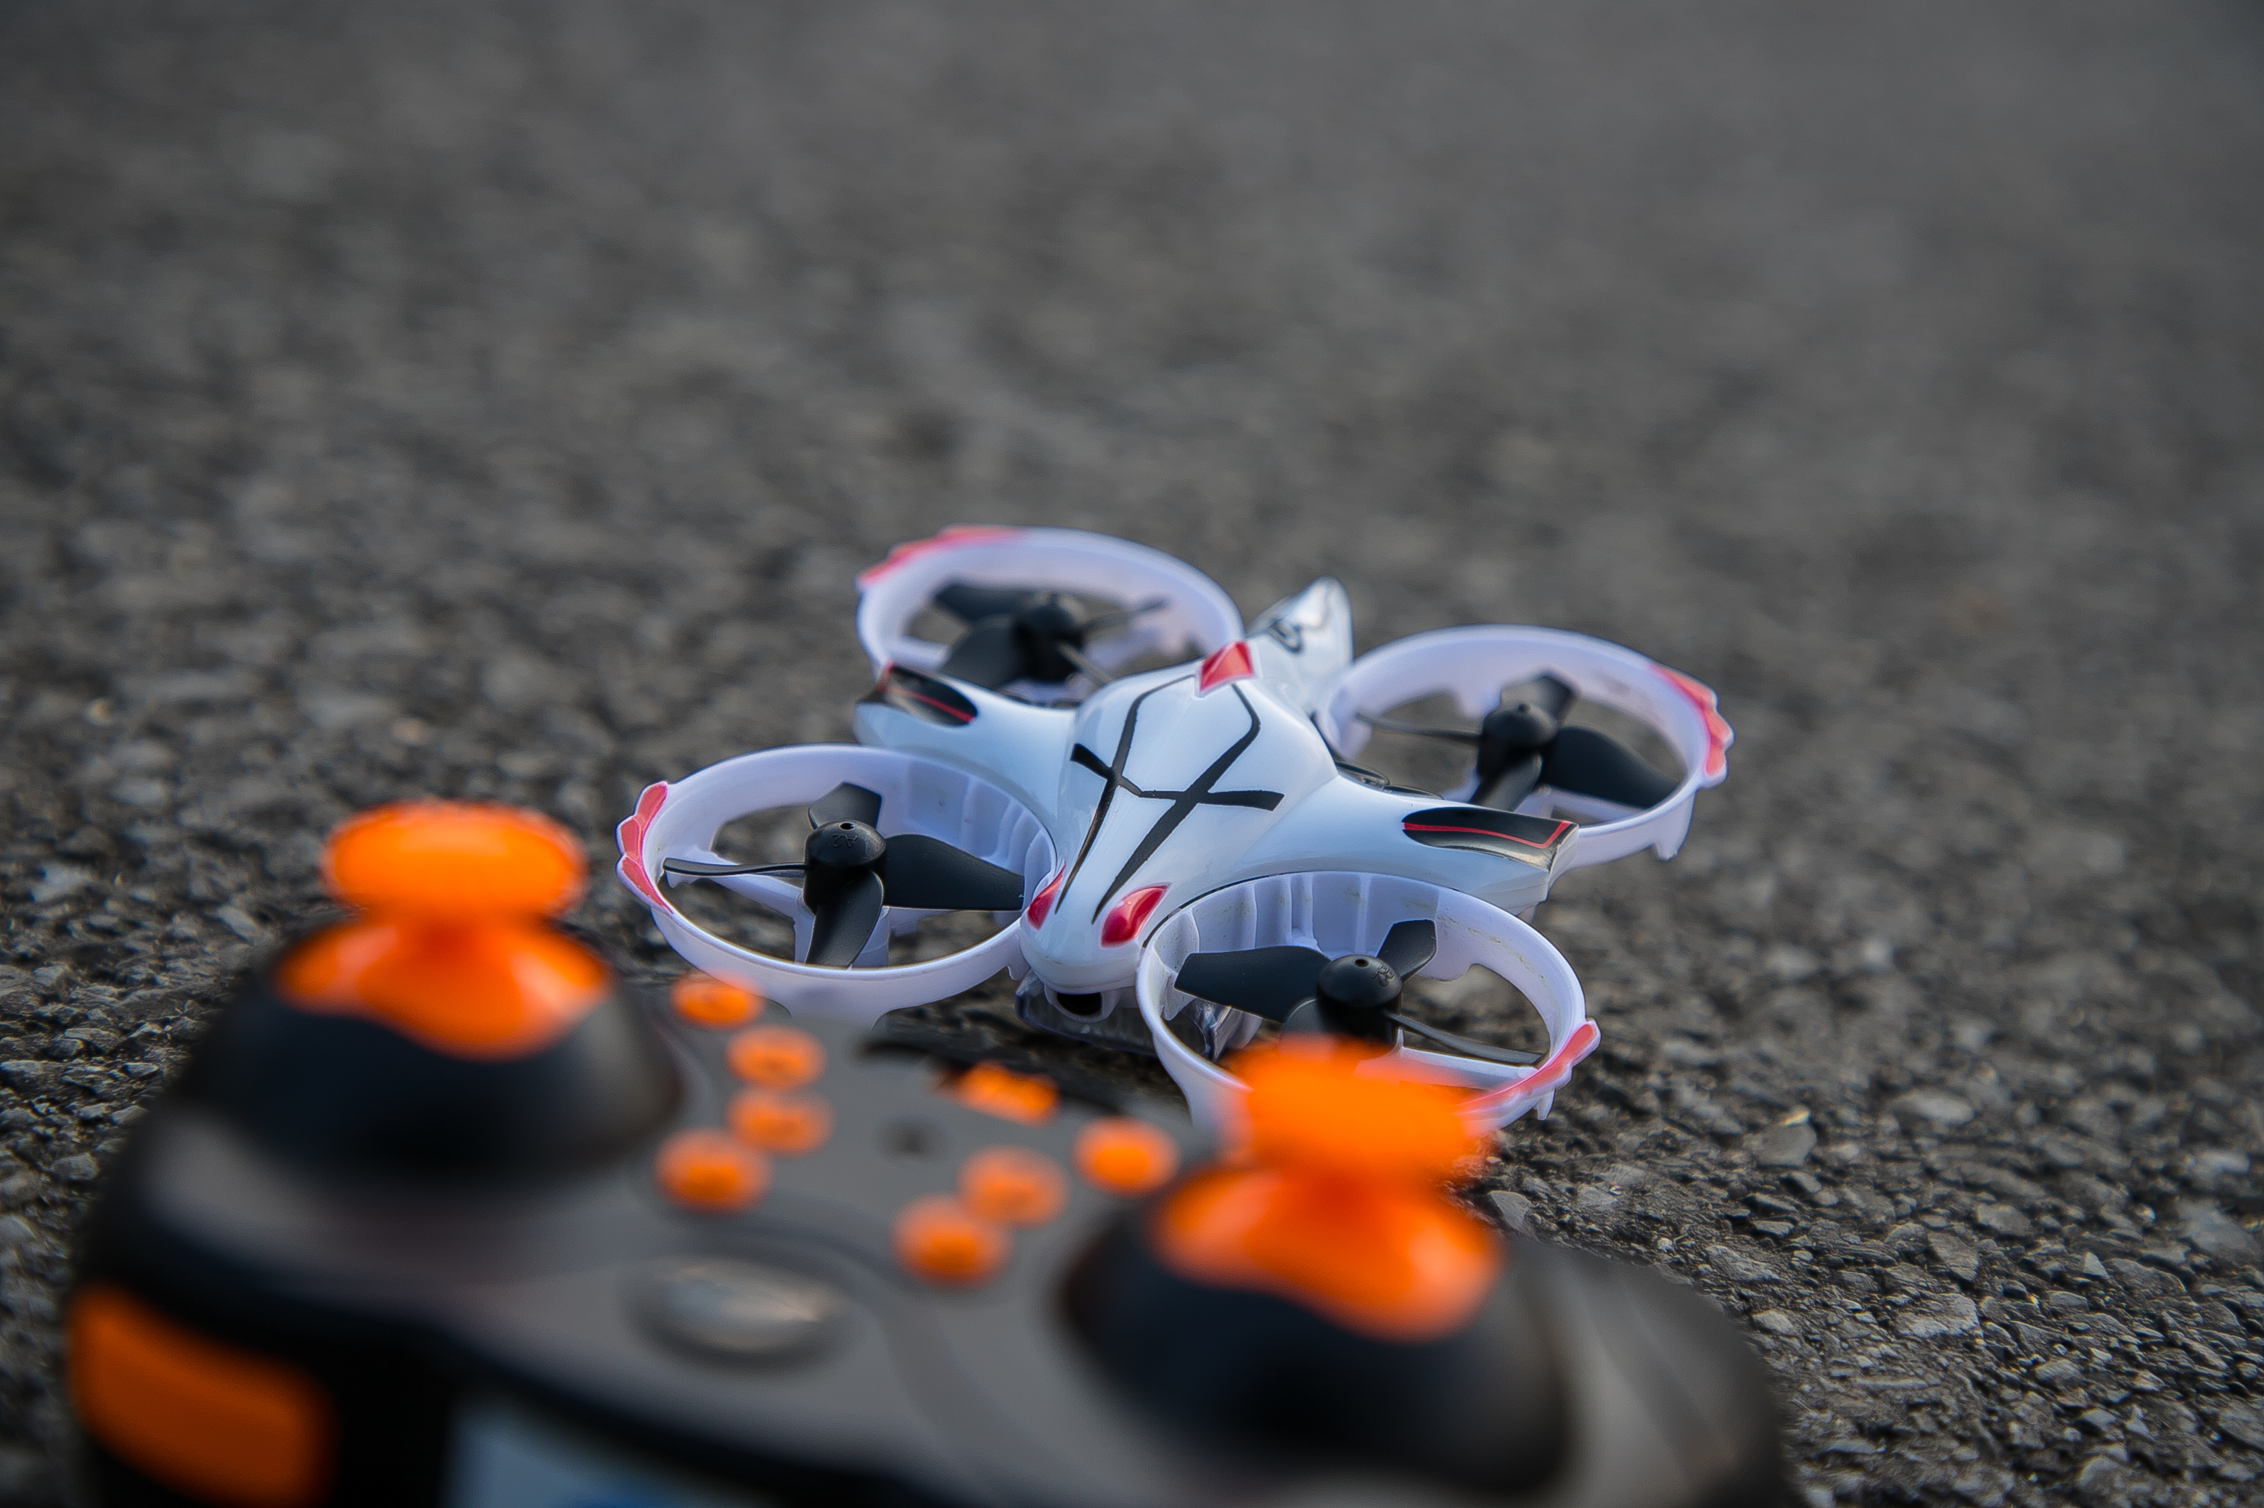
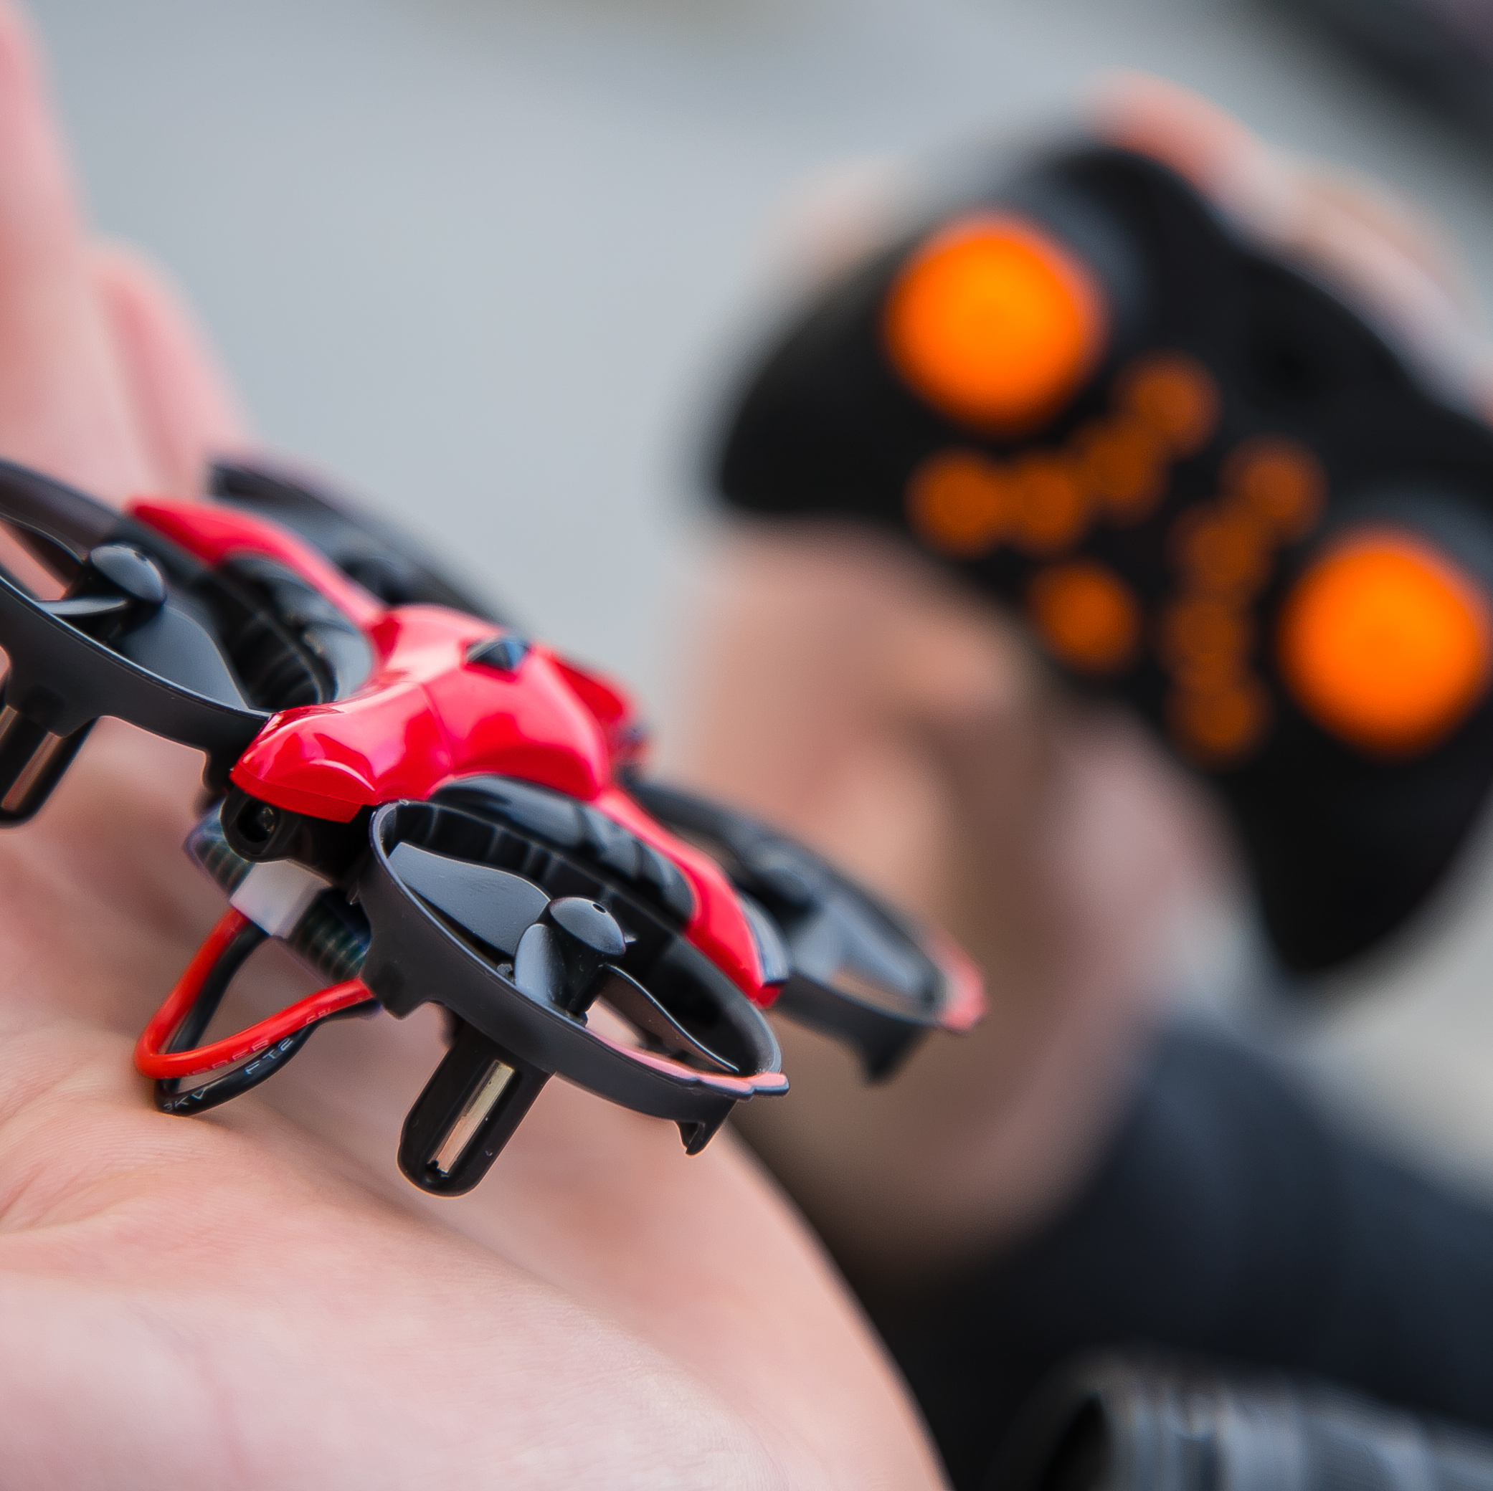
Vještine
Upravljanje malim dronovima
Pravila vožnje
Zajednica tehničke kulture Slavonski Brod i Aeroklub Brod

Slide 11
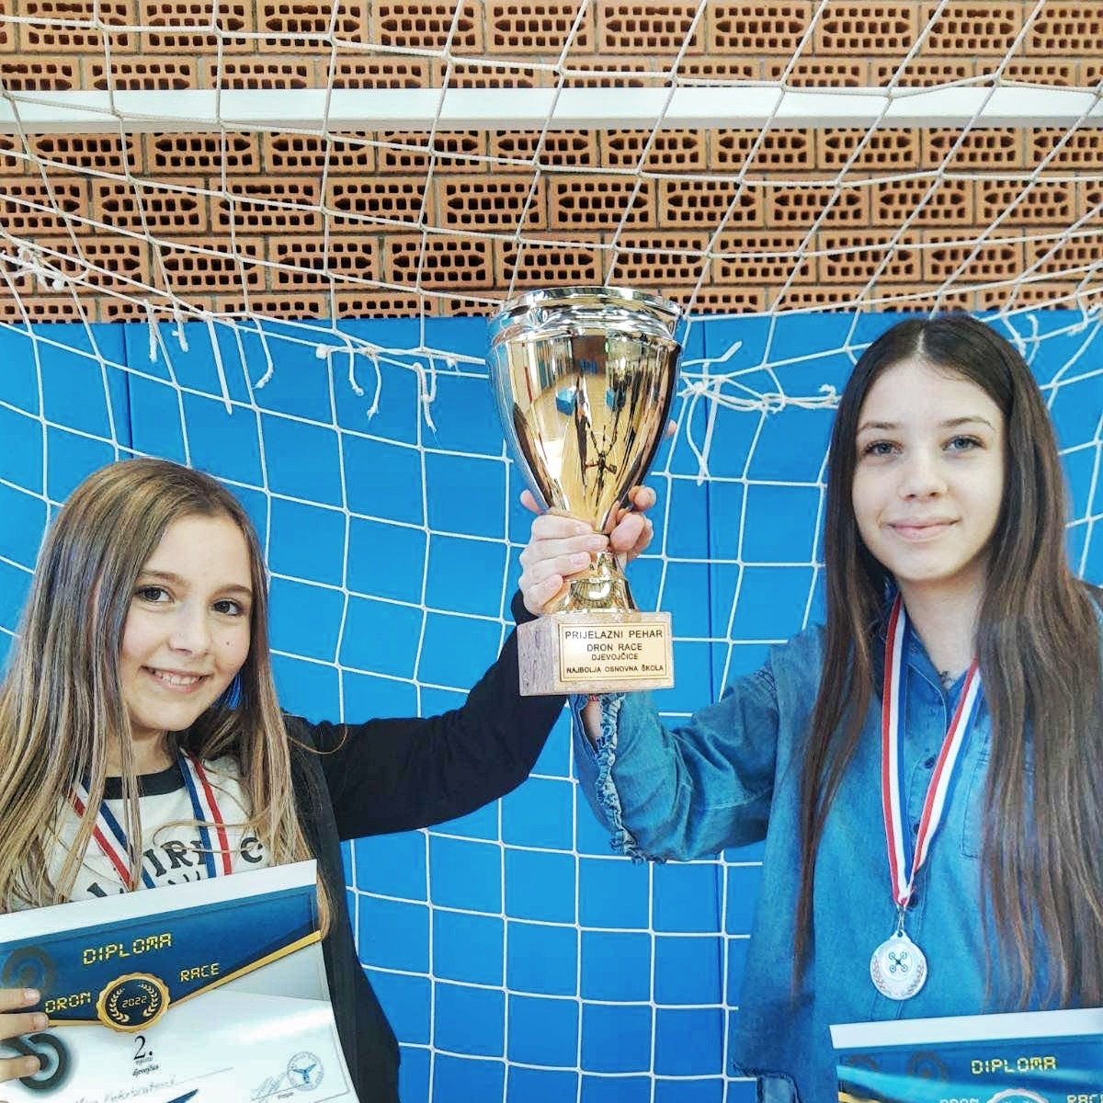
Dron race

Slide 12
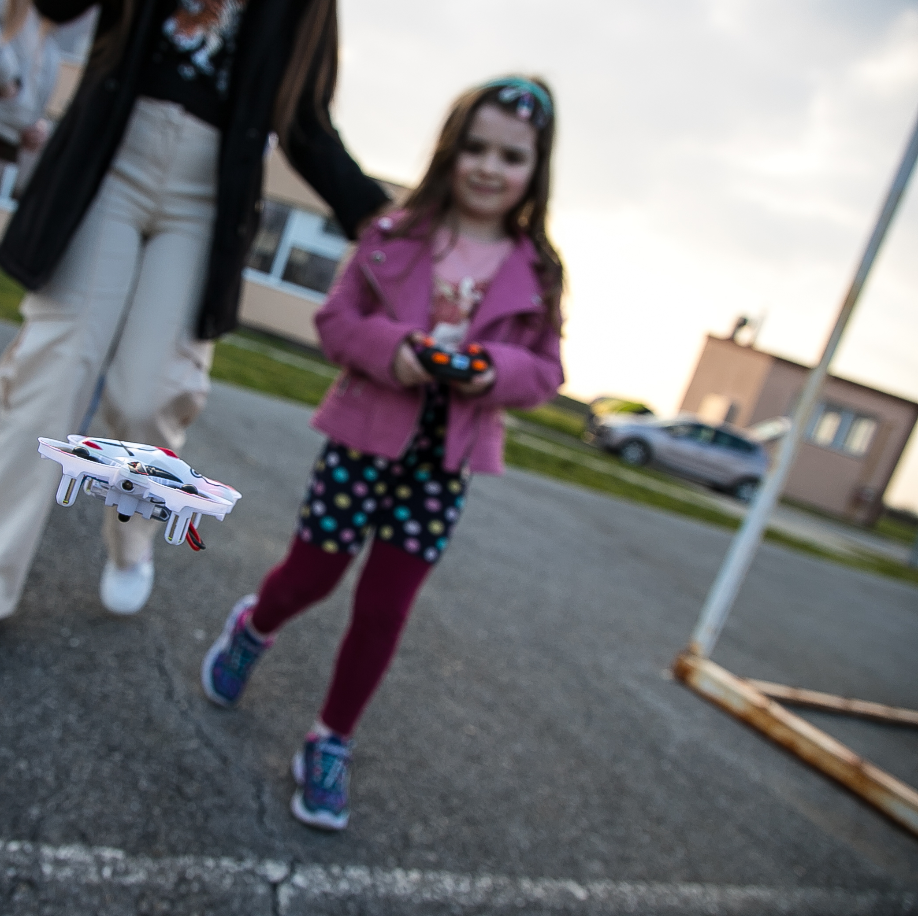
Usvajanje znanja i vještina
Svladavanje putanja
Piloti
Podrška

Slide 13
Primjena u nastavi
Sigurna
Učenici početnici
Izrada kvalitetnog kurikuluma

Slide 14
Planovi za budućnost
Izvannastavna aktivnost
Aktivna tehnologija
Uključenost i angažman učenika

Slide 15
Evaluacija
https://bit.ly/42sxKuo

Slide 16
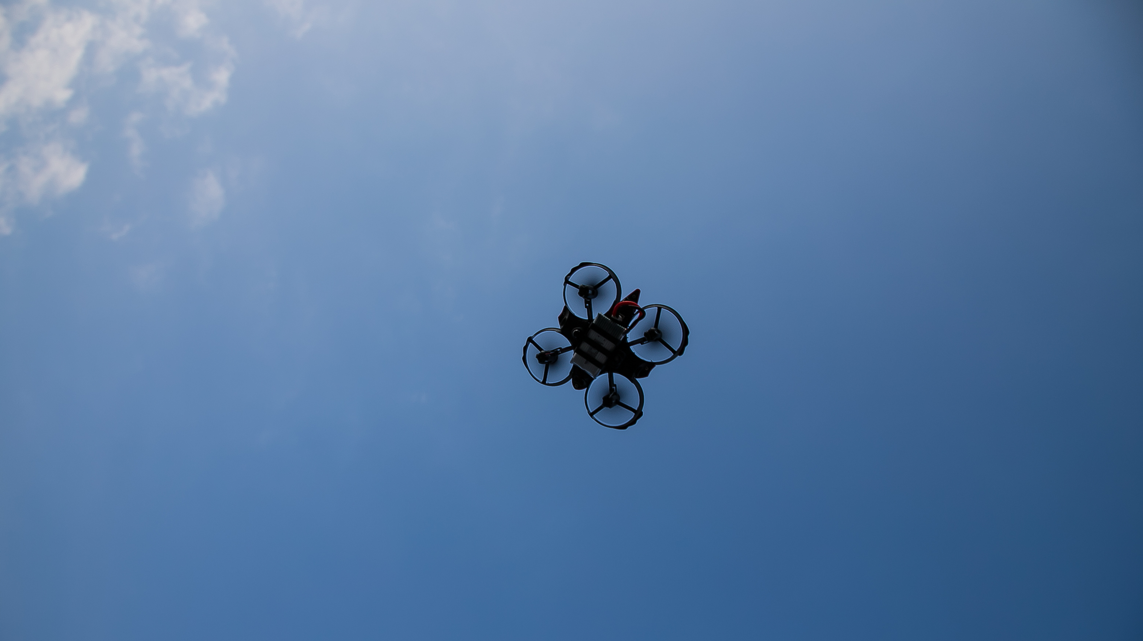
HVALA NA PAŽNJI!

